Slide 1
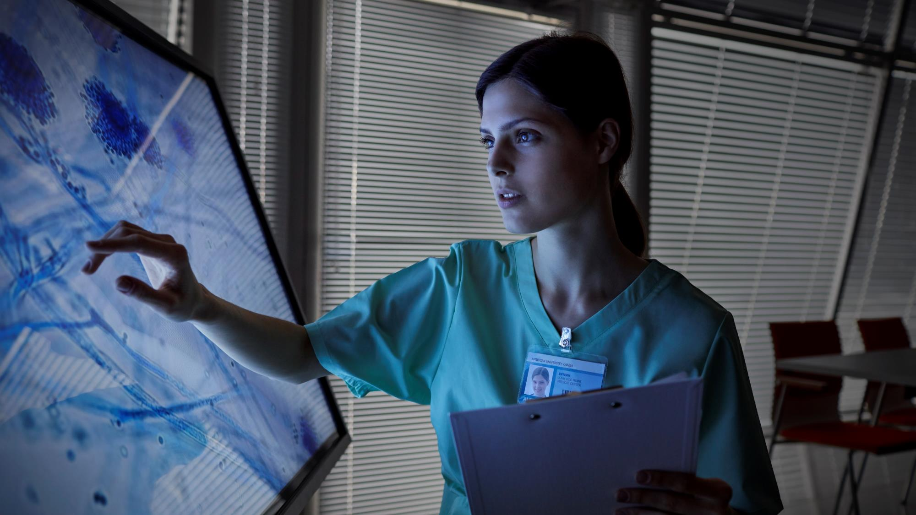


Номинация Управление качеством медицинской помощи: изменение стереотипов
БУЗ ВО Воронежский областной клинический онкологический диспансер
Воронежский государственный медицинский университет им. Н.Н. Бурденко МЗ РФ
Управление гарантией качества лучевой терапии в БУЗ ВО «Воронежском областном клиническом онкологическом диспансере».
Коротких Наталия Викторовна
Мошуров Иван Петрович
Знаткова Наталья Анатольевна
Дружинина Елена Евгеньевна
Куликова Ирина Николаевна

Slide 2

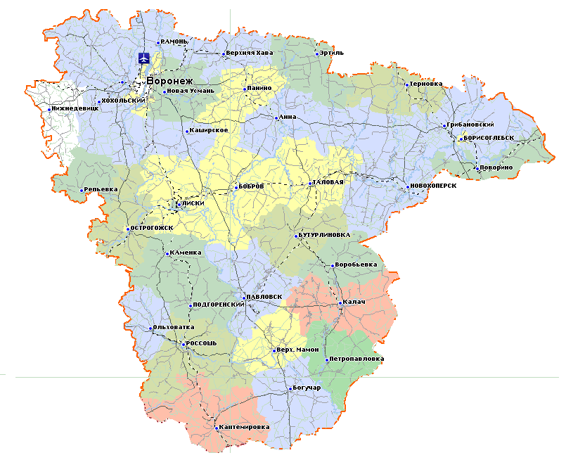
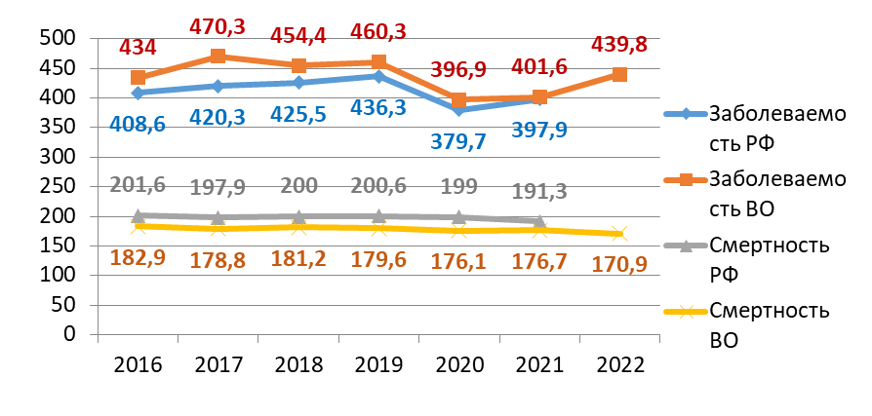
Воронежская область
Злокачественные новообразования остаются одной из сложнейших проблем медицины и здоровья населения.
Ежегодно в Воронежской области регистрируется более 8000 человек с впервые выявленными злокачественными новообразованиями.
По данным Росстата на 2023 г.:
Население – 2 284 671 чел.
Плотность населения – 43,75 чел./км²
Городское население – 69%
Динамика заболеваемости и смертности от ЗНО, на 100 тыс. населения

Slide 3

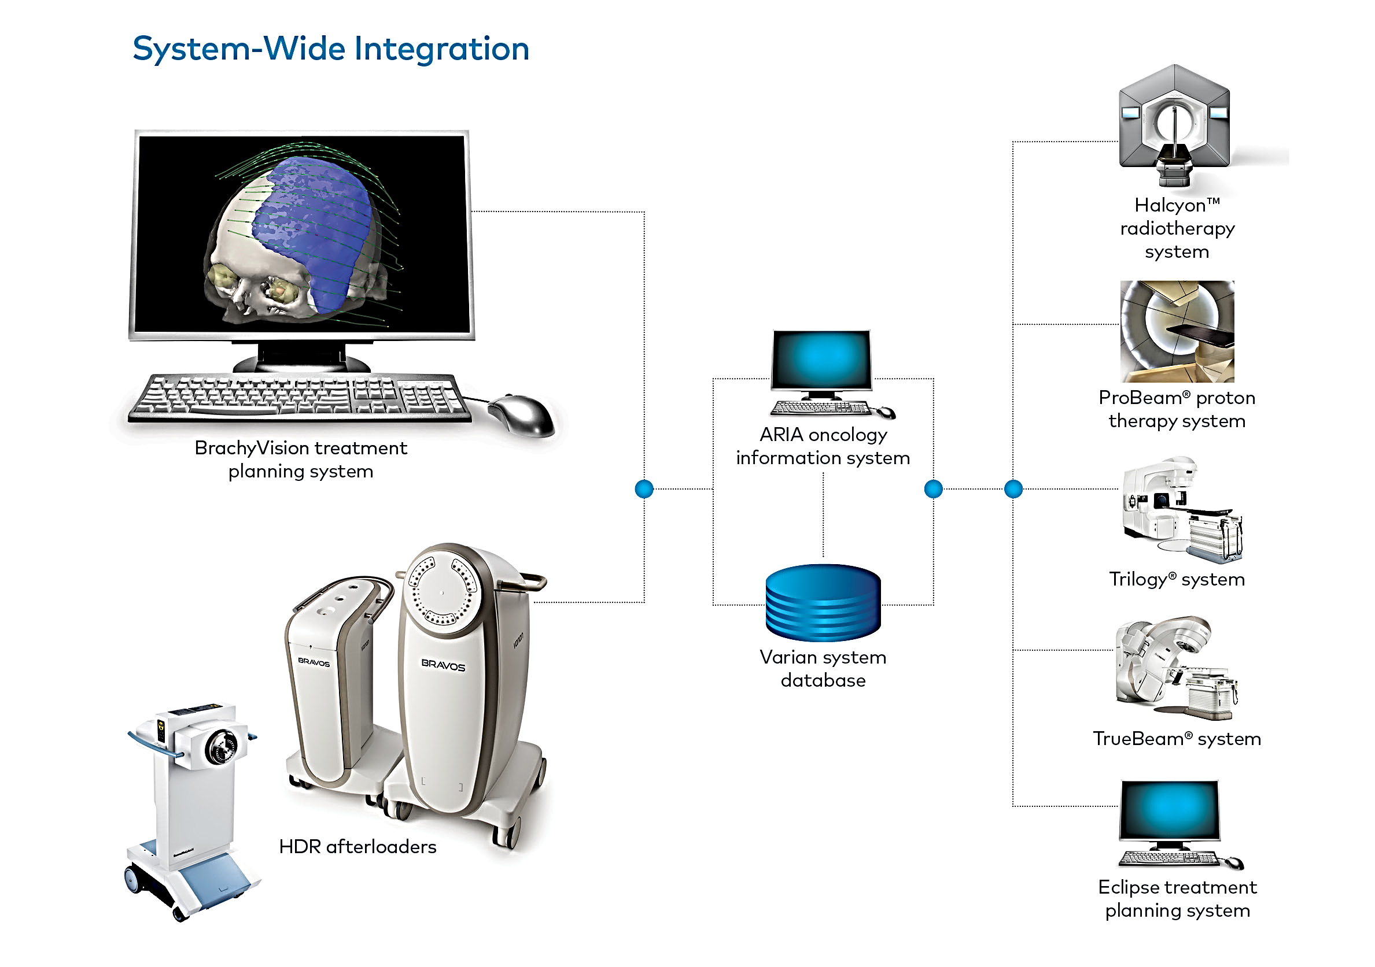
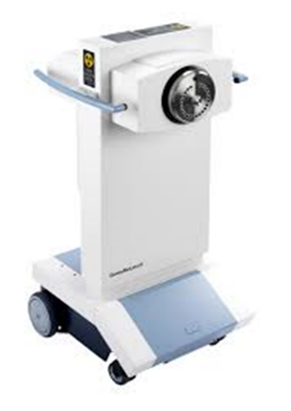

Проект направлен на создание программы обеспечения и контроля качества лучевой терапии, в части высокомощностной брахитерапии, охватывающей все аспекты, с целью уменьшения всех возможных источников неопределенности в онкологическом диспансере.
Динамика роста пролеченных пациентов брахитерапией
Брахитерапия (HDR):
GammaMed iX Plus

Slide 4


Задачи проекта
Разработать программу обеспечения качества при проведении брахитерапии для стандартизации технической и клинической процедур.
Разработать и внедрить: протокол оконтуривания при проведении брахитерапии в БУЗ ВО «Воронежский областной клинический онкологический диспансер» с целью согласованности и снижению неопределенности контуров; контроль качества (контрольные вопросы) перед проведением сеанса высокомощностной лучевой терапии.
Обеспечить проведение дозиметрии In vivo во время каждого сеанса лучевой терапии для регистрации истинной дозы получаемой пациентом во время лечения в режиме реального времени.
Принять участие в первом пилотном проекте Международного агентства по атомной энергии МАГАТЭ - аудит брахитерапии в Российской Федерации
4

Slide 5
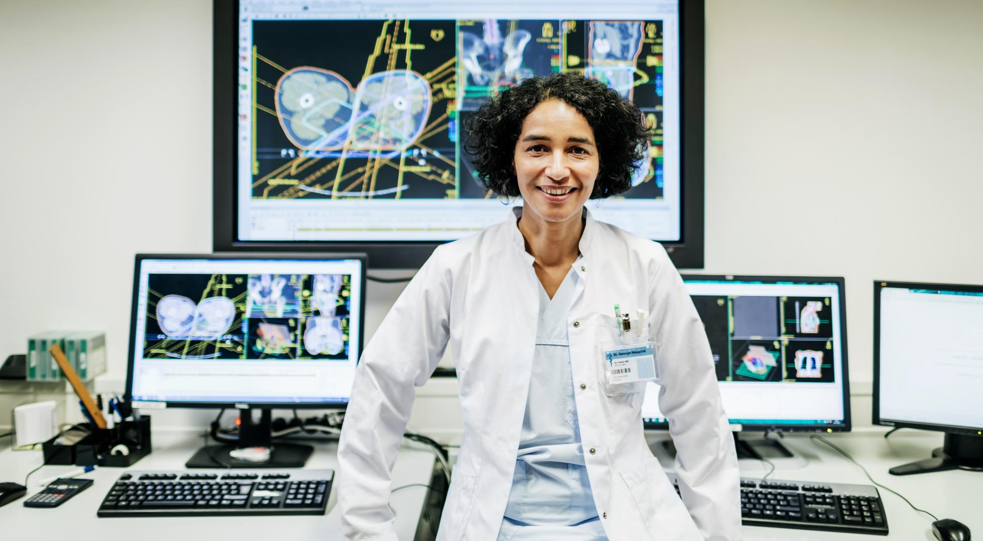
Этапы реализации
2021-2022г накопление и анализ методики проведения брахитерапии, изучение стандартов, принятых в различных радиотерапевтических клиниках в РФ и во всем мире. Обучение и внедрение в повседневную практику дозиметрии In vivo во время каждого сеанса брахитерапии.
2023г разработка и внедрение программы обеспечения качества при проведении брахитерапии. Проведение аудита брахитерапии в лаборатории МАГАТЭ.
Необходимые ресурсы.
В рамках национальной программы «Борьба с онкологическими заболеваниями» приобретено оборудование для дозиметрии In vivo.
В январе 2023г получен комплект оборудования для проведения дозиметрии из лаборатории МАГАТЭ, Австрия.
Июнь 2023г получен сертификат соответствия качества доставки дозы при брахитерапии

Slide 6
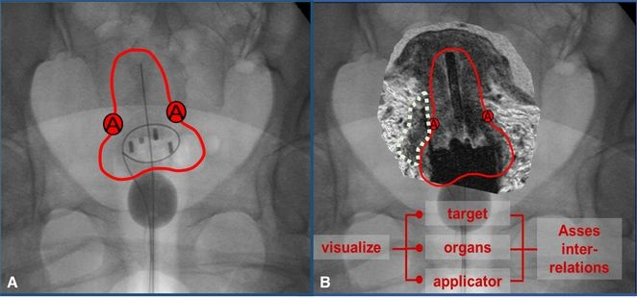
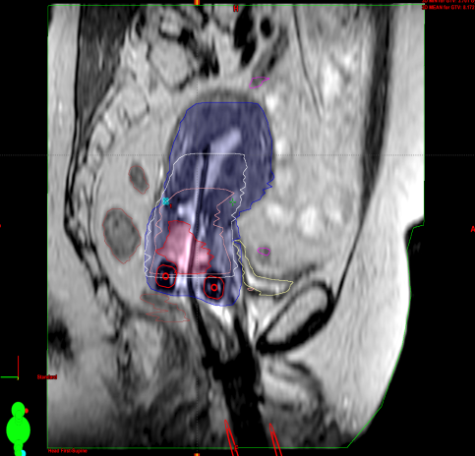
брахитерапия
В последние годы достигнут значительный прогресс в области технологий, связанных с лучевой терапией. Эти технологические разработки обеспечили переход от конвенциональной двухмерной лучевой терапии к трехмерной конформной и адаптивной лучевой терапии. Также развивались процедуры брахитерапии для методов с высокой мощностью дозы для лечения больных со злокачественными новообразованиями.
В настоящее время доступно множество визуализационных модальностей для оконтуривания объема мишени и нормальных тканей при планировании лучевой терапии, в частности для брахитерапии. Темпы разработки новых технологий и ожидание получения улучшенных результатов в лучевой терапии обусловили необходимость повышения точности и контроля в процессе проведения сеанса терапии. Точность и средства, с помощью которых она достигается и поддерживается, остаются главными вопросами в проведении брахитерапии.

Slide 7


Высокомощностная брахитерапия требует высокой степени ручного труда, который из-за крутых градиентов дозы и переменной мощности источника должен выполняться с соблюдением высоких стандартов точности.
Большинство медицинских ошибок при брахитерапии можно предотвратить с помощью соответствующей программы обеспечения качества.
Причина аварии | % ошибок
Неверная мощность источника | 22%
Ошибка расчета дозы | 19%
Сбой оборудования | 13%
Ошибка в количествах или единицах | 6%
Другой | 41%
Всего несчастных случаев | 32
Данные из отчета МАГАТЭ № 17
Из-за сокращения времени лечения любая ошибка во времени доставки будет более разрушительной, чем при низкой мощности.

Slide 8

Обеспечение качества брахитерапии необходимо для достижения лучшего контроля над опухолью, снижения токсичности.
Сеанс высокомощностной брахитерапии выполняется быстро, с высокой дозой, за короткое время, с минимальной возможностью коррекции.
Очень важно внедрить контроль качества БТ из-за сложности, наличие радиоактивных источников для точной программы лечения пациентов и радиационной защиты персонала клиники и населения.

Slide 9
брахитерапия
Обеспечение качества направлено на стандартизацию технических и клинических процедур, связанных с лечением пациентов, что в конечном итоге может уменьшить источник неопределенностей
Обеспечение качества
техническое
клиническое
с анатомическим местом проведения брахитерапии, с геометрией аппликатора, оконтуривание
с техническими и физическими свойствами аппаратов для брахитерапии,
калибровки источника, дозиметрии
Обеспечение качества также гарантирует надежность результатов лечения: локальный контроль и степень тяжести лучевых осложнений.

Slide 10
брахитерапия
брахитерапия
КТ/МРТ сканирование
оконтуривание
3D планирование
имплантация аппликаторов
реконструкция аппликатора
Гарантия качества (QA)
Клиническая оценка
Выбор аппликатора
Визуализация
Определение мишени и органов риска
Реконструкция аппликатора
Оптимизация и оценка плана
Протокол обеспечения качества
Дозиметрия in-vivo (желательно)
Регистрация доз
Извлечение аппликаторов (и источников)
Последующая оценка
Этапы проведения брахитерапии

Slide 11
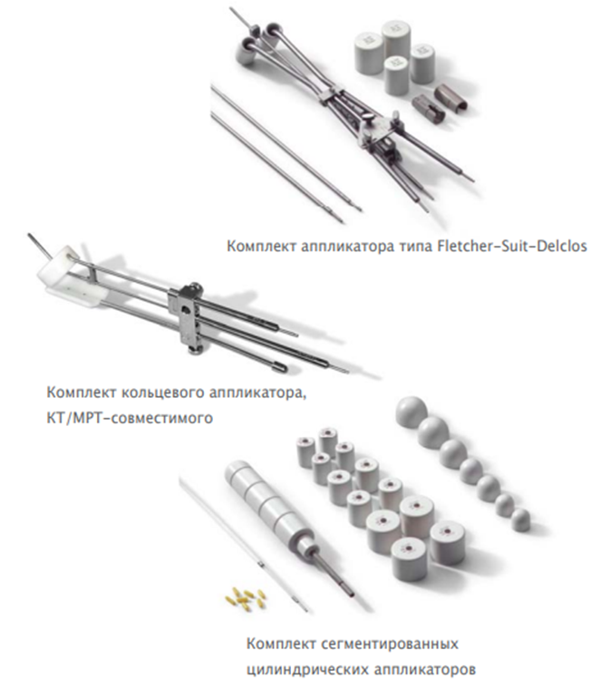
Выбор и Реконструкция аппликатора
Перед принятием решения об использовании определенного аппликатора для каждого отдельного пациента необходимо учитывать все клинические и технические факторы.
Правильный выбор аппликатора является фундаментальным для охвата дозой опухоли, что напрямую связано с уровнем локального контроля над заболеванием.
Точная реконструкция аппликатора является решающим фактором в уменьшении неопределенностей во время BT
При смещении аппликатора на 1 мм во время реконструкции, приводит к изменению средних параметров DVH на 5–6%
Неправильный выбор аппликатора или неправильное размещение приводит к плохому охвату опухоли, что не может быть компенсировано оптимизацией, и приводит к снижению локального контроля над заболеванием. Более того, попытки получить лучшее покрытие за счет оптимизации могут привести к опасным горячим точкам и увеличению токсичности.
11

Slide 12
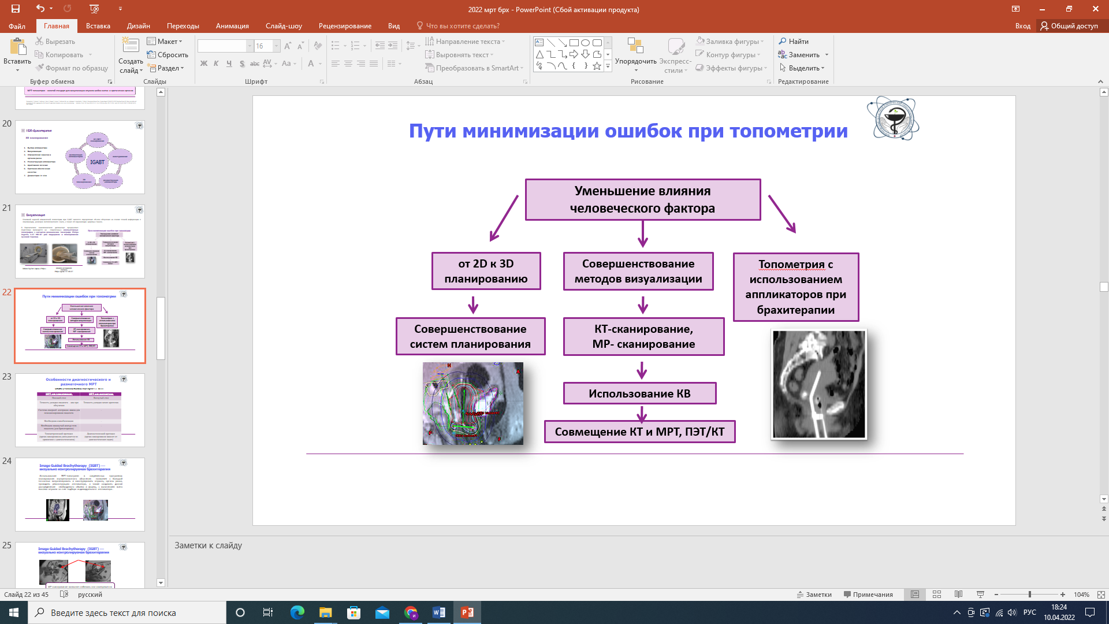
Визуализация
Основной задачей клинической топометрии при BT является определение объема облучения на основе точной информации о локализации, размерах патологического очага, а также об окружающих здоровых тканях.
Пути минимизации ошибок при топометрии
В Воронежском онкологическом диспансере предлучевая подготовка проводится на современных компьютерных томографах и магнитно-резонансном томографе 1.5T MR-RT для поддержки и планирования лучевой терапии.
МРТ для планирования
Необходим замкнутый контур тела пациента
(для брахитерапии)
Плоский стол
Топометрический протокол

Slide 13


проверка функций обеспечения радиационной безопасности
проверка трубки для перемещения источника
проверка позиционирования аппликатора
идентификация пациента
проверка подготовки пациента
.
просмотр документации по лечению (предписания, фракционирования и подписей)
проверка соответствия параметров облучения плану
сеанс

Slide 14
Протокол обеспечения качества
Протокол обеспечения качества регулирует все административные процедуры для обеспечения последовательного и безопасного выполнения предписаний по лечению.
Медицинский физик несет ответственность за протокол обеспечения качества, касающийся соответствующего описания, калибровки и текущей мощности источника.
Врач несет ответственность за медицинскую часть процедуры.

Slide 15

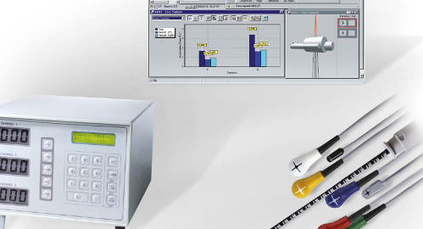
Дозиметрия in vivo (IVD)
Дозиметрия in vivo определяется как измерение дозы излучения, полученное во время лечения пациента, содержащее информацию, связанную с поглощенной дозой у пациента.
Система IVD должна фиксировать ошибки, связанные с отказом оборудования, в расчете дозы, позиционирования аппликатора и изменениями анатомии пациента.
IVD может стать обязательным для удовлетворения растущих судебно-медицинских требований по регистрации доз, доставленных пациентам.
Цель
Уловить большие отклонения от плана лечения, которые могут повлиять на клинический результат лечения. Если выполняется IVD в реальном времени, это может позволить прервать лечение и предотвратить ошибки
Оценка реальной доставленной дозы для истории болезни пациента.
In vivo дозиметрия является дополнением программы гарантии качества

Slide 16


Первое пилотное исследование - аудит брахитерапии в Российской Федерации
Международное агентство по атомной энергии провело дозиметрический аудит брахитерапии БУЗ ВО ВОКОД
Безопасное и эффективное применение лучевой терапии в значительной степени зависит от точности дозиметрии. Даже 5% отклонение от предписанной дозы облучения может изменить итог лечения.
Ошибки в дозиметрии приводят к радиационному повреждению.
По этой причине пучки излучения в клиниках лучевой терапии следует регулярно проверять, проводя аудиты. Такие аудиты также полезны для национальных дозиметрических лабораторий.
Если во время аудита обнаруживаются расхождения, Дозиметрическая лаборатория МАГАТЭ извещает об этом соответствующую клинику и организует посещение международными экспертами

Slide 17
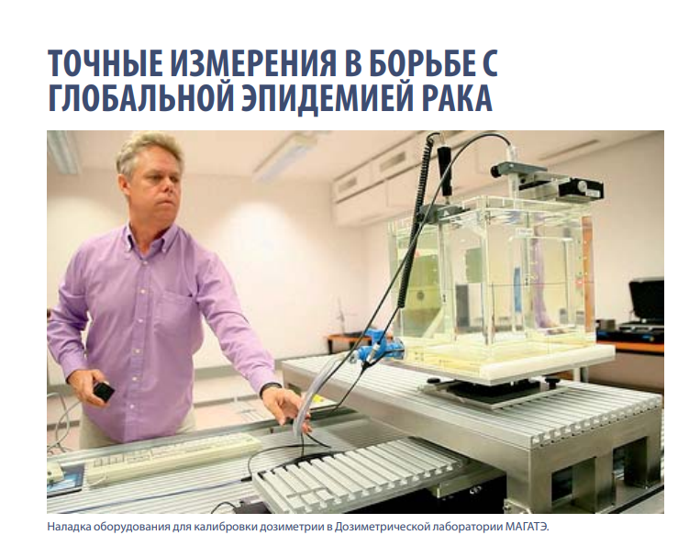
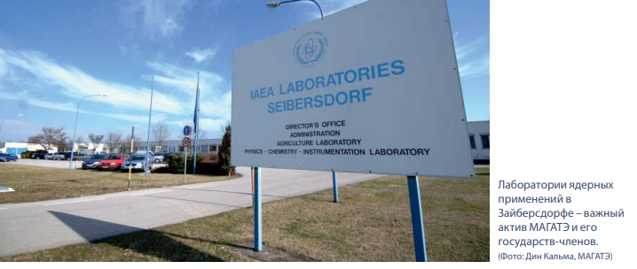
Дозиметрическая лаборатория МАГАТЭ
Медицинская дозиметрия - это краеугольный камень безопасного и эффективного лечения рака. Она предусматривает измерение поглощенных доз и оптимизацию подведения дозы в радиационной медицине.
Дозиметрическая лаборатория МАГАТЭ оказывает государствам-членам по всему миру содействие в деле повышения уровня безопасности и качества радиационной медицины.
Выполняются такие задачи, как проверка и калибровка оборудования, разработка и распространение методов дозиметрии и осуществление программ обеспечения качества.
Неотъемлемая часть процесса проверки - решение проблемы выявляемых расхождений

Slide 18
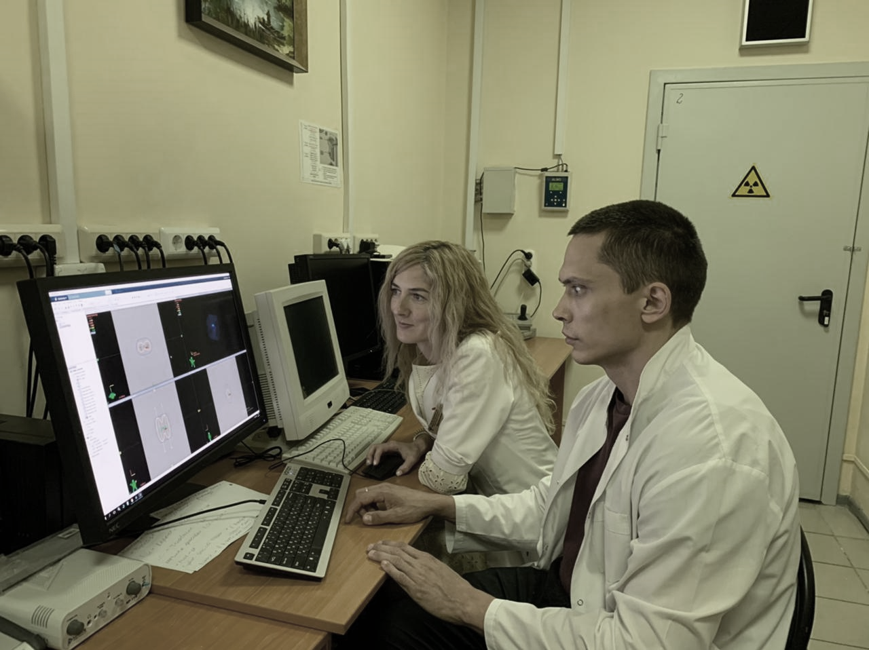
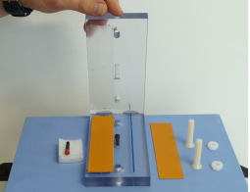
Дозиметрическая лаборатория МАГАТЭ, Австрия.
В январе 2023г получен комплект дозиметрического оборудования, включающий фантом, радиофотолюминесцентные капсулы и радиохромные пленки.
Физики-эксперты нашей клиники подготовили референсный план, согласно полученной инструкции к оборудованию.
Далее лабораторный фантом с расположенной внутри капсулой и пленкой, подвергли облучению и герметично запаковав отправили обратно в лабораторию МАГАТЭ, Австрия.
Специалисты лаборатории измерили дозы облучения, которые предписывались для проведения сеанса брахитерапии на специальных дозиметрах для проведения аудита расчетной и фактически полученной дозы облучения, а также геометрической точности доставки дозы.

Slide 19
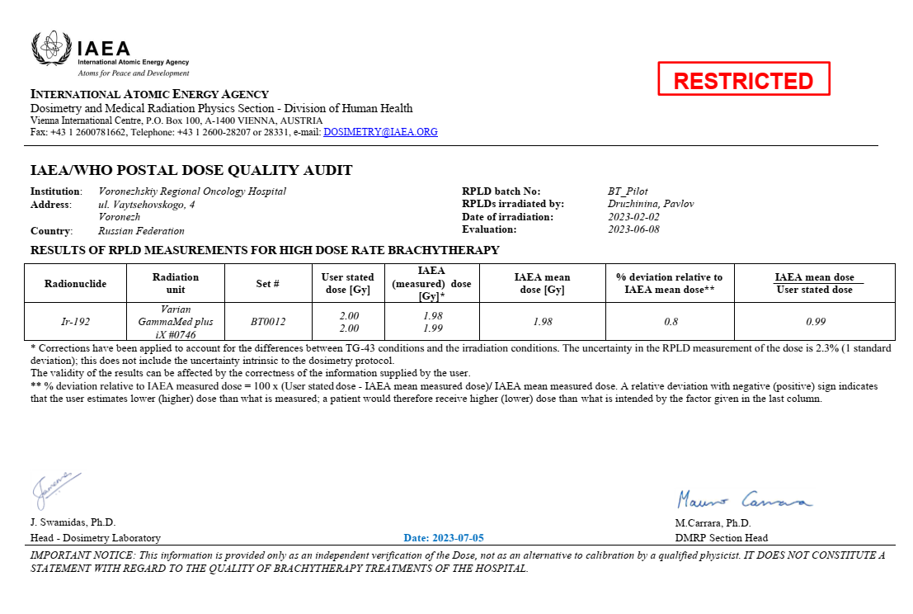
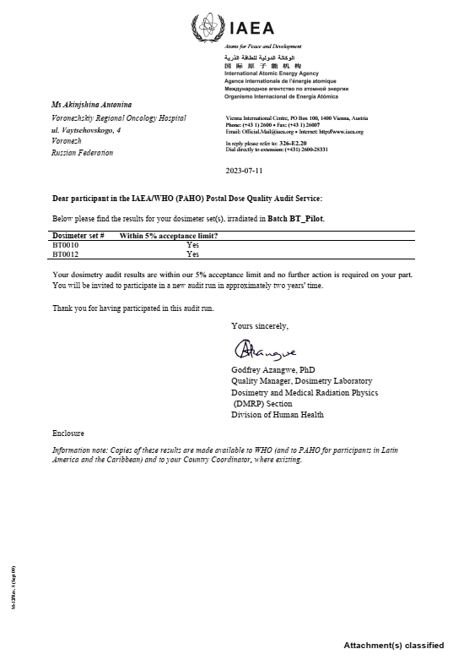
Лаборатория МАГАТЭ, Австрия признала проведение брахитерапии в Воронежском областном клиническом онкологическом диспансере на высоком уровне, подтвердив соответствующем сертификатом. Отклонение от предписанной дозы составило менее 1%.

Slide 20


в БУЗ ВО «Воронежский областной клинический онкологический диспансер» внедрен протокол гарантии качества, который регулирует все административные и технические аспекты для обеспечения последовательного и безопасного выполнения предписаний по лучевому лечению больных со злокачественными новообразованиями.
Борьба с онкологическими заболеваниями в Российской Федерации – одно из наиболее социально значимых направлений государственной политики.

